Slide 1

О работе ГБОУ Г. Москвы «Школа № 1282 «Сокольники»
ДЕПАРТАМЕНТ ОБРАЗОВАНИЯ И НАУКИ ГОРОДА МОСКВЫ
Государственное бюджетное общеобразовательное учреждение
города Москвы «Школа № 1282 «Сокольники»
информационный отчет по итогам 2021 года
16 февраля 2022 года

Slide 2
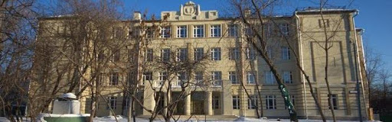
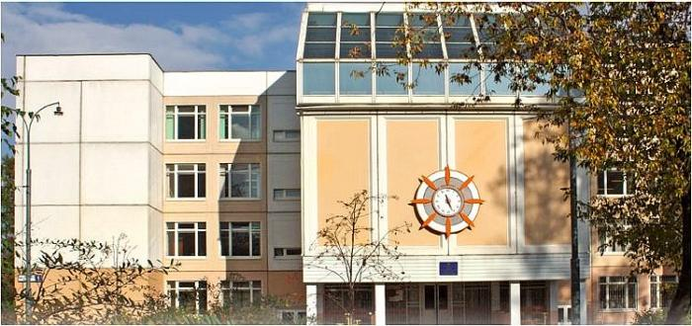
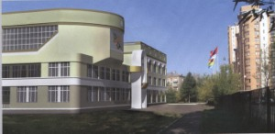
Общие сведения
ОБ ОБРАЗОВАТЕЛЬНОЙ ОРГАНИЗАЦИИ
Государственное бюджетное общеобразовательное учреждение города Москвы
«Школа № 1282 «Сокольники»
Юридический адрес:
107014, г. Москва, ул. Барболина, дом 1
телефон: (499) 268-52-14
E-mail: 1282@edu.mos.ru
Сайт: http://schvu1282.mskobr.ru
Инстаграм: https://www.instagram.com/school_1282/
Фейсбук: www.facebook.com/groups/school1282/
В контакте: https://vk.com/school_1282
Директор:
Василий Николаевич Долматов,
кандидат педагогических наук
DolmatovVN@edu.mos.ru

Slide 3
Состав образовательной организации
ГБОУ города Москвы «Школа № 1282 «Сокольники»
Корпус 1, адрес:
ул. Барболина, д. 1, 5-11 классы
Корпус 4, адрес:
ул. Поперечный просек, д. 1А, уровень дошкольного образования
Корпус 2, адрес:
ул. Барболина, д. 1/1, 1-4 классы
Корпус 5, адрес:
ул. Поперечный просек, д. 1Д, уровень дошкольного образования
Корпус 3, адрес:
ул. Старослободская, д. 8,
1-11 классы
Корпус 6, адрес:
ул. Сокольнический вал, д. 24А, уровень дошкольного образования
Ведущая цель - обеспечение единого целенаправленного процесса воспитания и обучения, являющихся общественно значимым благом и осуществляемый в интересах человека, семьи, общества и государства.
Количество обучающихся | на 30.12.2021г.
дошкольное образование | 474
начальное общее образование | 622
основное общее образование | 826
среднее общее образование | 241

Slide 4
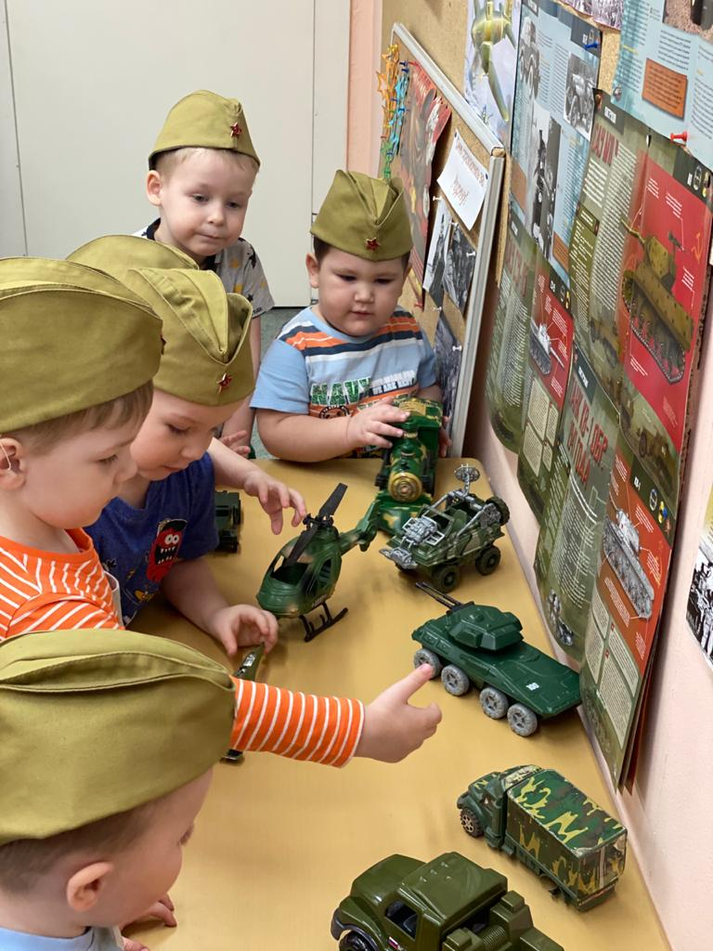
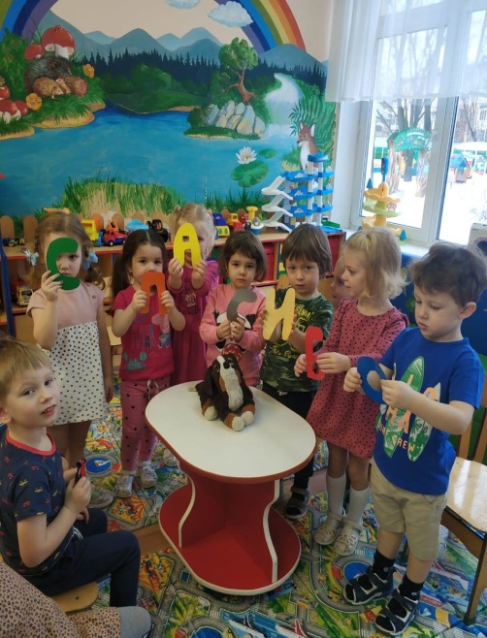
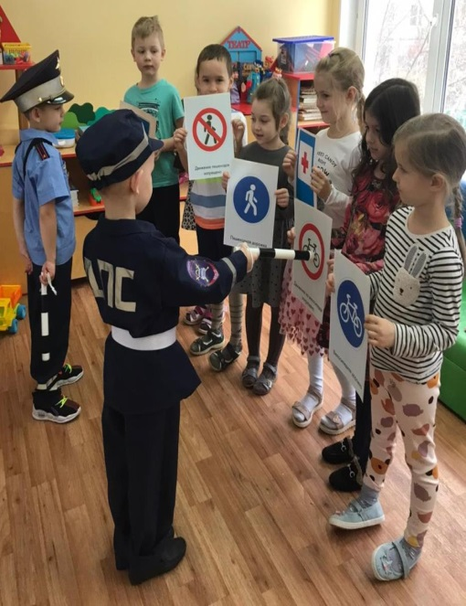
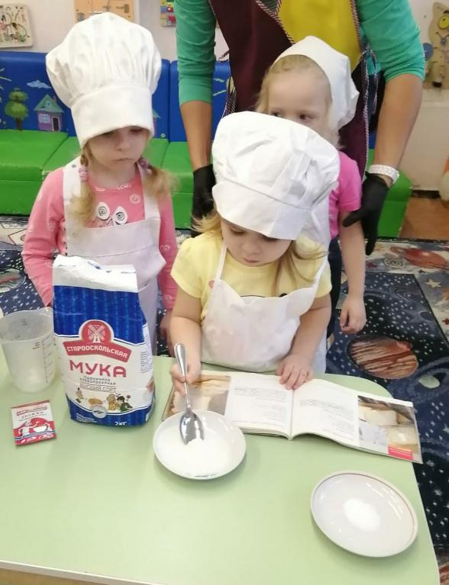
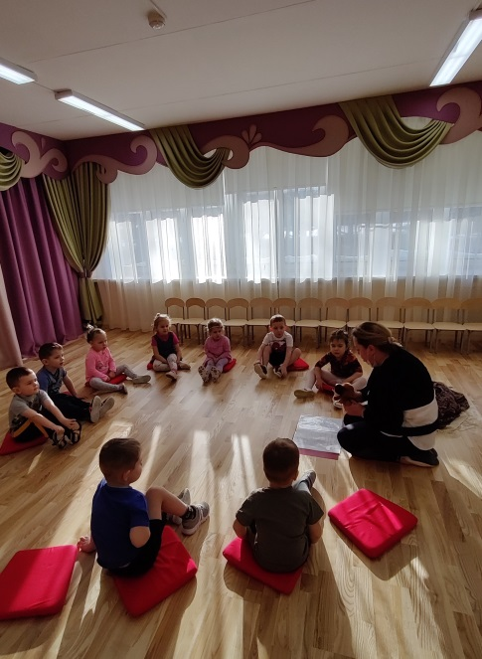
ВКЛАД ШКОЛЫ В КАЧЕСТВЕННОЕ ОБРАЗОВАНИЕ: ХАРАКТЕРИСТИКА дошкольного ОБРАЗОВАНИЯ
Показатель | 2020-2021 уч. год | 2021-2022 уч. год
количество воспитанников, чел. | 497 | 474
доля дошкольников, выбравших для продолжения обучения свою школу, от общего кол-ва дошкольников в возрасте первоклассника, % | 66 | 55
охват дополнительным образованием, % | 100 | 100
количество групп дошкольного образования всего | 21+1гкп | 19+1гкп
количество подготовительных групп | 4 | 4
количество педагогических работников дошкольного образования | 40 | 36

Slide 5
ВКЛАД ШКОЛЫ В КАЧЕСТВЕННОЕ ОБРАЗОВАНИЕ: выбор школы - ПЕРЕХОД в следующий класс

Slide 6
ПОКАЗАТЕЛИ вклада школы в качественное образование МосквИЧЕЙ
Содержание критерия | Количество баллов
 | 2019 | 2020 | 2021
Обеспечение качественного массового образования (рейтинговый балл ОГЭ, ЕГЭ) | 106,467 | 124,19 | 99,267
Обеспечение качественного массового образования по данным, подтвержденным независимыми диагностиками (МЦКО) | 7,297 | 6,302 | 82,265
Создание условий по развитию талантов максимального количества обучающихся (Всероссийская и Московская олимпиады школьников) | 28, 174 | 24,675 | 47,645
Результативность работы дошкольных групп | 30,643 | 37,498 | 20,883
Профилактика правонарушений | 7,280 | 6,470 | 9,360
Работа с обучающимися, имеющими особые образовательные потребности | 1,066 | 1,60 | 1,058
Использование социокультурных ресурсов города в обучении | 1,020 | 1,020 | 1,020
Развитие профессиональных умений и профессионального мастерства | 2,200 | 10,249 | 23,035
Развитие массового любительского спорта | 0,400 | 2,520 | 0,84
Итоговый показатель: рейтинговый балл | 302 | 280,983 | 420, 696

Slide 7
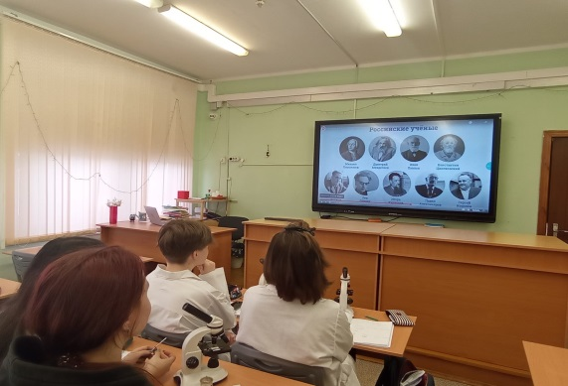
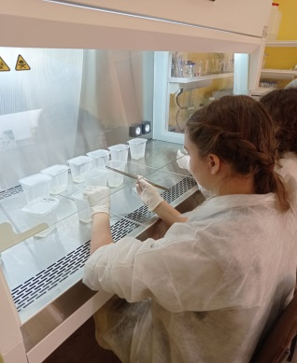
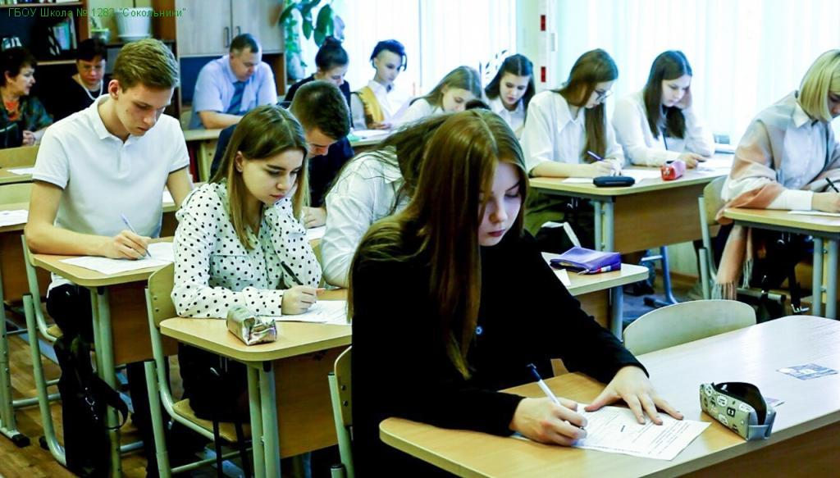
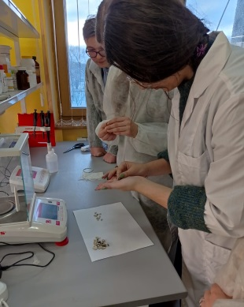
ГОСУДАРСТВЕННАЯ ИТОГОВАЯ АТТЕСТАЦИЯ, 2021
ОГЭ, 9 КЛАСС
ЕГЭ, 11 КЛАСС

Slide 8
ЕДИНЫЙ ГОСУДАРСТВЕННЫЙ ЭКЗАМЕН,
11 класс

Slide 9

ВКЛАД ШКОЛЫ В КАЧЕСТВЕННОЕ ОБРАЗОВАНИЕ: ОЛИМПИАДНОЕ ДВИЖЕНИЕ ШКОЛЬНИКОВ
Этапы олимпиады, уровень участия | учебный год
 | 2019-2020 | 2020-2021 | сейчас
Количество призеров и победителей муниципального этапа Всероссийской олимпиады школьников, ВсОШ, чел. | 73 | 108 | 277
Количество предметов муниципального этапа ВсОШ, имеющих качественные результаты | 5 | 7 | 21
Региональный этап ВсОШ, кол-во участников | 35 | 42 | 122
Количество победителей и призеров заключительного этапа Московской олимпиады школьников, МОШ, чел. | 3 | 5 | Этап начинается
Количество победителей и призеров регионального этап ВсОШ, чел. | 7 | 10 | Этап идет
Количество призеров заключительного этапа ВсОШ, чел. | 0 | 1 | Этап начнется
Количество победителей и призеров городской предпрофессиональной олимпиады, чел. | 0 | 3 | Этап начнется

Slide 10




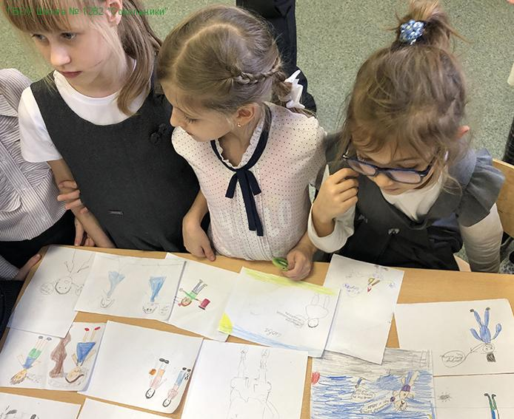
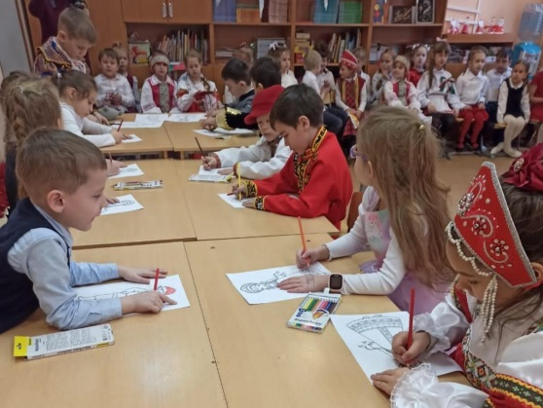


ИСПОЛЬЗОВАНИЕ ШКОЛОЙ СОЦИО-КУЛЬТУРНЫХ РЕСУРСОВ ГОРОДА В ОБУЧЕНИИ

Slide 11
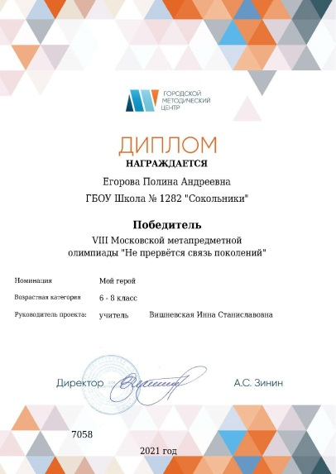
МЕТАПРЕДМЕТНАЯ ОЛИМПИАДА
«НЕ ПРЕРВЕТСЯ СВЯЗЬ ПОКОЛЕНИЙ»
В рейтинге результатов образовательных организаций города Москвы школа № 1282 «Сокольники» занимает 4 место в 2021 году
ФИО руководителя | Призер | Победитель | Класс
Вишневская И.С. | 16 | 24 | 5Л, 8Л, 10К
Матевосова К.К | 17 | 14 | 5М, 5Л, 10К, 9Л
Лазуткина М. Г. | 5 | 8 | 5К, 11К, 9М
Метелкина Л.М. | 6 | 1 | 6К
Куркова Н.С. | 6 | 0 | 8Л
Ермилова О.Ю. | 6 | 0 | 11Л
Монахова И.В. | 1 | 0 | 4Л

Slide 12
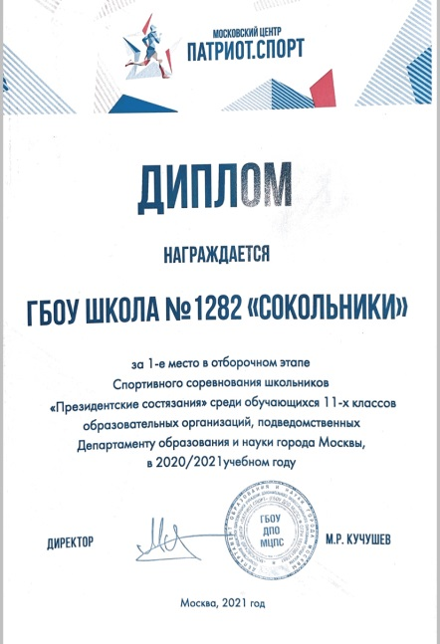

ВКЛАД ШКОЛЫ В КАЧЕСТВЕННОЕ ОБРАЗОВАНИЕ:
РАЗВИТИЕ МАССОВОГО ЛЮБИТЕЛЬСКОГО СПОРТА
«Президентские соревнования» в 2020-2021 учебном году | Уровень межрайона | Уровень города | Баллы к рейтингу
10А, учитель Алейников Д.В., 2020 г. | победитель | 10 место | 0,5
6Д, учитель Алейников Д.В., 2020 г. | призер |  | 0,2
11А, учитель Алейников Д.В., 2021 г. | победитель | 10 место | войдет в рейтинг 2021-2022 уч. года
10Б, учитель Меркулов Е.В., 2021г. | победитель | 20 место
8В, учитель Алейников Д.В., 2021г. | 2 место
7Д, учитель Алейников Д.В., 2021г. | 3 место

Slide 13
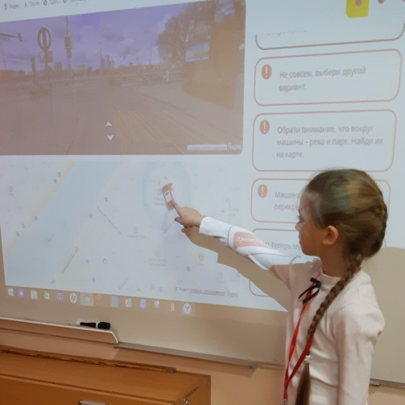
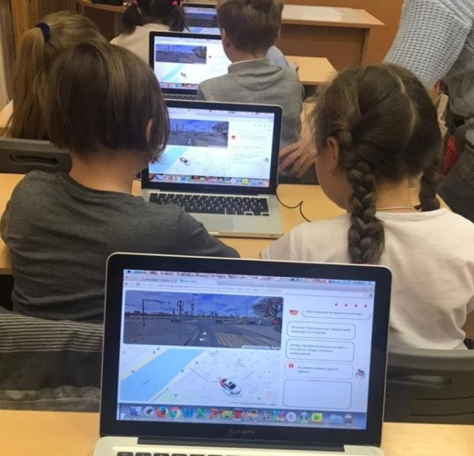
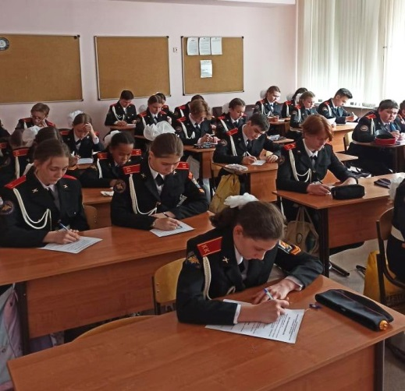
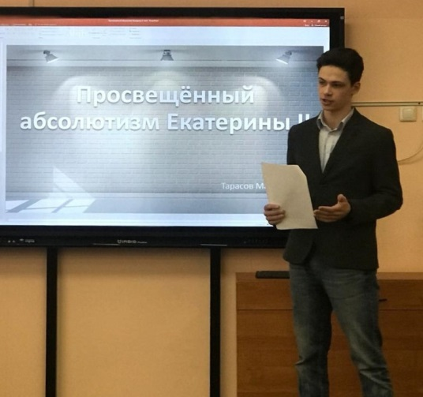
ПРОФИЛЬНАЯ НАПРАВЛЕННОСТЬ ОБРАЗОВАТЕЛЬНЫХ ВЕРТИКАЛЕЙ (кол-во классов)

Slide 14
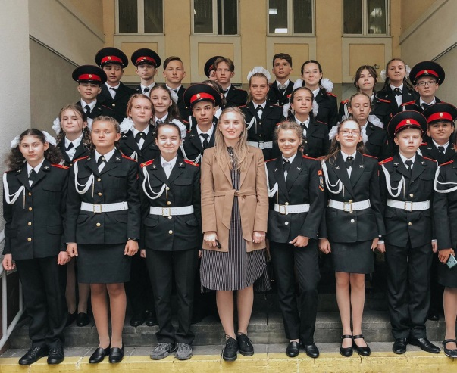
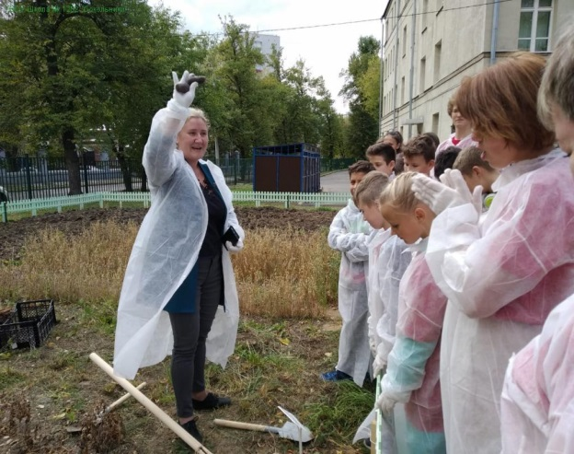
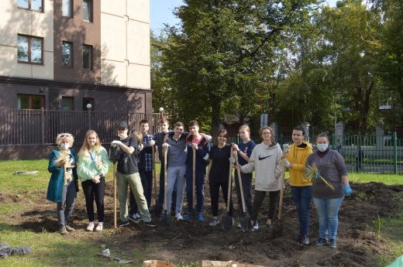
ГОРОДСКИЕ ОБРАЗОВАТЕЛЬНЫЕ ПРОЕКТЫ
НАИМЕНОВАНИЕ ПРОЕКТА | СТАТУС ШКОЛЫ В ПРОЕКТЕ, уч. год
 | 2020 | 2021 | 2021-2022
Кадетский класс | участник | участник | участник
Класс математической вертикали | участник | участник | участник
Академический класс, биотехнология | участник | кандидат | реализуется
Предпринимательский класс | - | кандидат | участник
Урок – секция (10-11 классы) | - | - | реализуется
Эффективная начальная школа | - | - | реализуется

Slide 15


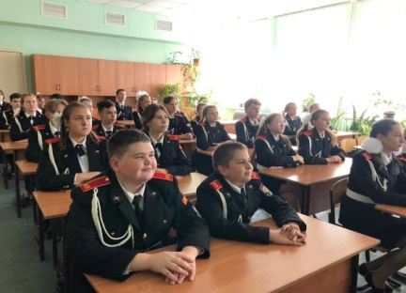
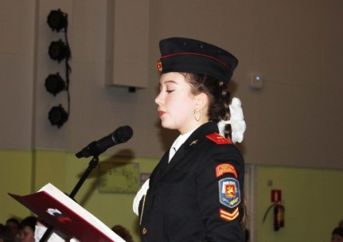
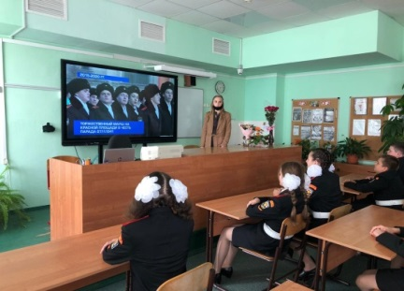
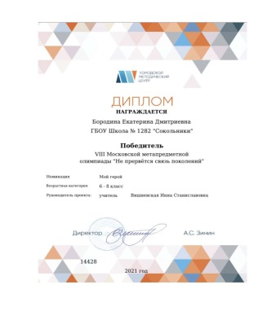
ГОРОДСКОЙ ОБРАЗОВАТЕЛЬНЫЙ ПРОЕКТ «КАДЕТСКИЙ КЛАСС В МОСКОВСКОЙ ШКОЛЕ»

Slide 16
ГОРОДСКОЙ ОБРАЗОВАТЕЛЬНЫЙ ПРОЕКТ «МАТЕМАТИЧЕСКАЯ ВЕРТИКАЛЬ»
Комплектование классов Математической вертикали
Пригласительный этап ВсОШ по математике
Уровни диагностики МЦКО функциональной (математической) грамотности 6 классов , кол-во чел.
Математический праздник

Slide 17


ГОРОДСКОЙ ОБРАЗОВАТЕЛЬНЫЙ ПРОЕКТ ПРЕДПРОФЕССИОНАЛЬНОГО ОБРАЗОВАНИЯ
«КЛАСС В МОСКОВСКОЙ ШКОЛЕ»
НАПРАВЛЕНИЕ | 2019 | 2020 | 2021
Агро биотехнологическое | + | + | +
Информационно-технологическое | + | + | +
Социально-экономическое |  | + | +
Предпринимательское |  |  | +

Slide 18
предпрофессиональные ОБРАЗОВАТЕЛЬНЫЕ УСПЕХИ СТАРШЕКЛАССНИКОВ
Мероприятие | Результат 2021 уч. года
Открытая городская научно-практическая конференция «Наука для жизни» | Александра Д., 11 кл., Диплом призера конкурса проектов и исследований, направление «Многообразие науки», секция «Агротехнологии. Селекция и семеноводство»
Московская предпрофессиональная олимпиада | Анна С., 10 кл., Диплом победителя, соц.-эконом. профиль Федор К., 11 кл., Диплом призера, биотехнологический профиль Амина Д., 10 кл., Диплом призера, соц.-эконом. профиль Софья Е., 5 кл., Диплом призера, филологическая олимпиада
Всероссийский конкурс научно-технологических проектов «Большие вызовы», направление: Современная энергетика | Василий С., 11 кл., Диплом призера, проектно-исследовательская работа «Ветроархитектура»
Конкурс проектов и прикладных исследований школьников и студентов на основе реальных задач работодателей «Школа реальных дел» (городской уровень) | Ростислав Б., Андрей Ш., 11 кл., Сертификаты финалиста, кейс 19 «Путешествие в цифровой мир: азбука и язык (практика на макетных платах)
Научно-технологическая образовательная программа «Большие вызовы», направление «Современная энергетика», образовательный цент «Сириус» РФ, 18-28.04.2021 года | Михаил Ч., 11 кл. Сертификат об успешном освоении программы
Всероссийская проектная школа «Окно в НТИ», кружковое движение НТИ, ВДЦ «Орленок», 05-25.11.2020г. | Валерия Х., 11 кл. Диплом победителя Андрей Ш., 11 кл. Диплом победителя
Открытая онлайн конференция школьных проектов при ИПУ им. В.А. Трапезникова РАН, 15.02.2021 года | Александр Е., 11кл., Диплом победителя «Использование метода электрофореза для выявления запасных белков тритикале» Александра Д., 11 кл., Диплом победителя «Изучение особенностей выращивания растений для сити- фермерства»
Открытая онлайн конференция школьных проектов при ИПУ им. В.А. Трапезникова РАН, 19.05.2021 года | София С., 7 кл, Диплом 1 степени «Гидропоника – эффективное выращивание растений без почвы» Андрей Л., 8 кл., Диплом 2 степени «Изучение воздействия искусственного и естественного освещения на сорта салатов»

Slide 19





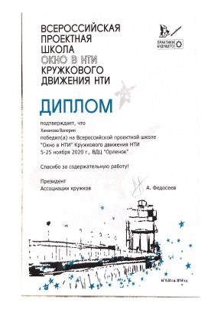

предпрофессиональные ОБРАЗОВАТЕЛЬНЫЕ УСПЕХИ СТАРШЕКЛАССНИКОВ

Slide 20
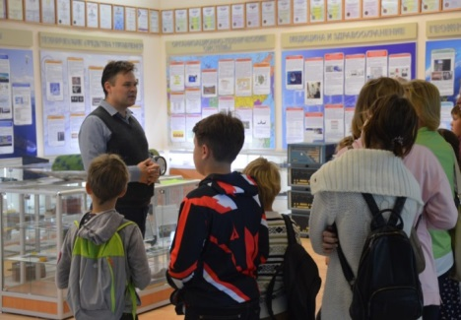
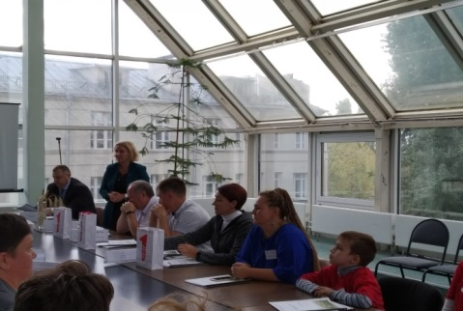
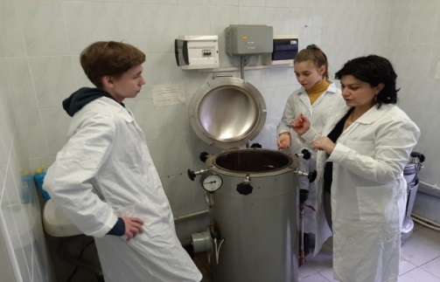
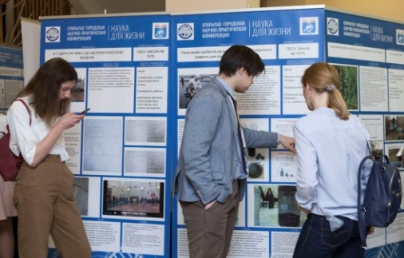
Сотрудничество С НИИ, ВУЗАМИ
НАУЧНО-ИССЛЕДОВАТЕЛЬСКИЕ ИНСТИТУТЫ
Институт проблем управления им. В.А. Трапезникова РАН
Институт химических реактивов и особо чистых химических веществ Национального исследовательского центра «Курчатовский институт» (ИРЕА)
Национальный исследовательский технологический университет «МИСиС»
Всероссийским НИИ картофельного хозяйства им. А.Г. Лорха
Всероссийским НИИ сельскохозяйственной биотехнологии
ОРГАНИЗАЦИИ ВЫСШЕГО ПРОФЕССИОНАЛЬНОГО ОБРАЗОВАНИЯ
Московский государственный технический университет им. Н.Э. Баумана (скиллс)
Московский физико-технический институт (математическая вертикаль)
Московский политехнический университет (Инженерная школа)
Московский государственный университет технологий и управления им. К.Г. Разумовского
Московский городской педагогический университет
Московский государственный психолого-педагогическим университет
Институт медико-биологических проблем Российского университета Дружбы народов
Московский государственный университет им. М.В. Ломоносова (биотехнологический ф-т, мат. вертикаль)
Московское высшее общевойсковое командное орденов Жукова, Ленина и Октябрьской революции Краснознаменное училище (кадетский класс)

Slide 21
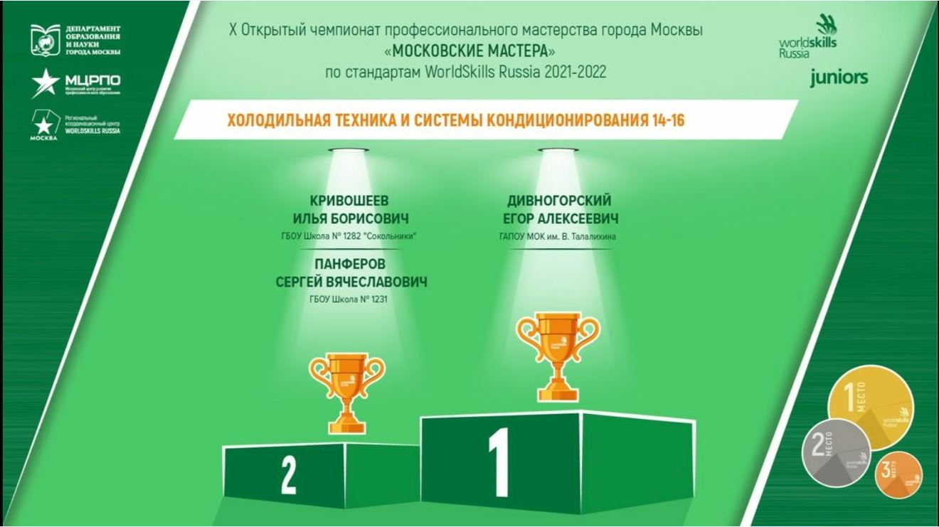
ЧЕМПИОНАТ ПРОФЕССИОНАЛЬНОГО МАСТЕРСТВА «МОСКОВСКИЕ МАСТЕРА»
KidSkills
Технологии моды
Флористика – финалист, 6-9 лет
Ресторанный сервис
Поварское дело
WorldSkills
Флористика – участник регионального этапа, 4 место
Кибербезопасность
Корпоративная защита от внутренних угроз информационной безопасности.
Холодильная техника и система кондиционирования – призер регионального этапа, 14-16 лет, участник Московской сборной

Slide 22
ПРОЕКТ «ПРОФЕССИОНАЛЬНОЕ ОБУЧЕНИЕ
БЕЗ ГРАНИЦ»
ЗАКЛЮЧЕНЫ СОГЛАШЕНИЯ О СОТРУДНИЧЕСТВЕ
Колледж малого бизнеса № 4
Технологический колледж № 21
Московский автомобильно-дорожный колледж им. А.А. Николаева
Колледж Архитектуры, Дизайна и Реинжиниринга № 26
Технологический колледж № 24
НАПРАВЛЕНИЯ РАБОТЫ
Проект «Профессиональное обучение без границ». Цель: ранняя профориентация учащихся, освоение профессии.
Проект «Гостеприимная школа». Цель: обмен опытом и сотрудничество образовательных организаций.
ЗАКЛЮЧЕНЫ СОГЛАШЕНИЯ О СОТРУДНИЧЕСТВЕ
Колледж малого бизнеса № 4
Технологический колледж № 21
Московский автомобильно-дорожный колледж им. А.А. Николаева
Колледж Архитектуры, Дизайна и Реинжиниринга № 26
Технологический колледж № 24
НАПРАВЛЕНИЯ РАБОТЫ
Проект «Профессиональное обучение без границ». Цель: ранняя профориентация учащихся, освоение профессии.
Проект «Гостеприимная школа». Цель: обмен опытом и сотрудничество образовательных организаций.
ПРОФЕССИЯ | 2019-2020 | 2020-2021
 | Кол-во чел., получивших свидетельство
Цифровой куратор | 72 |  | 86
Оператор ЭВМ | - |  | 97
Вожатый | - |  | 2
Лаборант микробиолог | - |  | 11
Лаборант химического анализа | 1 |  | -
Слесарь по ремонту автомобиля | 1 |  | -
Водитель автомобиля | - |  | 51
Водитель мотоцикла | - |  | 6
Электросварщик | 1 |  | -
Парикмахер | 10 |  | -
Специалист по маникюру | - |  | 5
Фотограф | 1 |  | 1

Slide 23
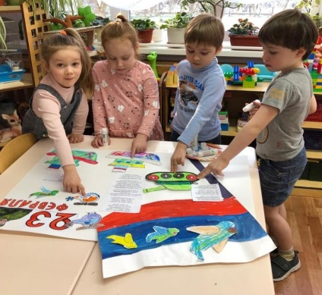
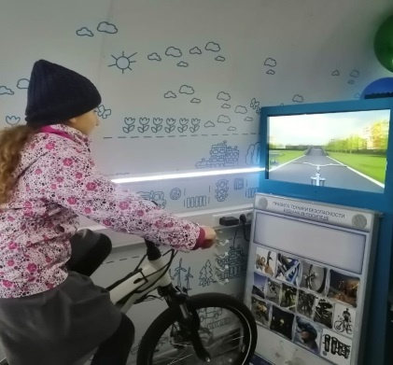
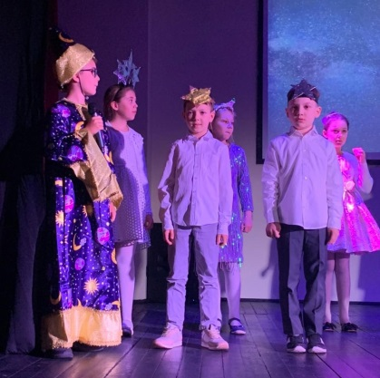
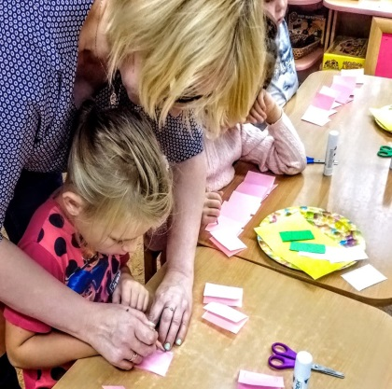
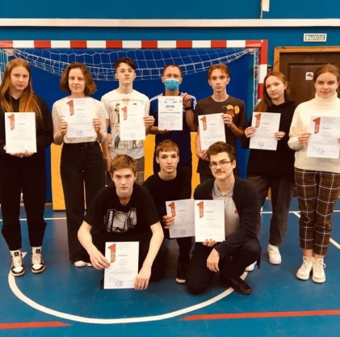
ОБЕСПЕЧЕНИЕ
ДОПОЛНИТЕЛЬНОГО ОБРАЗОВАНИЯ

Slide 24
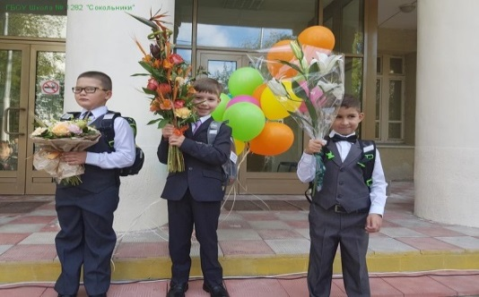
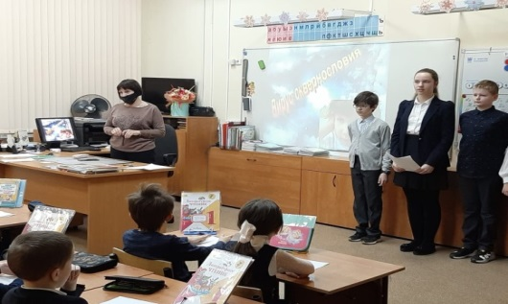
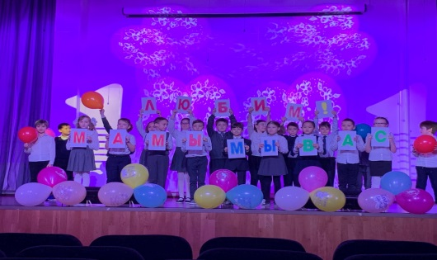
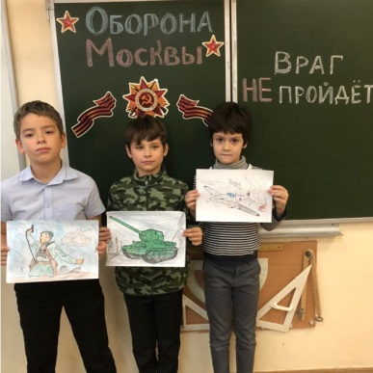
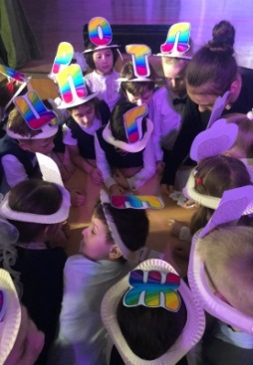
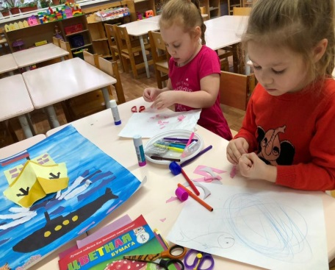
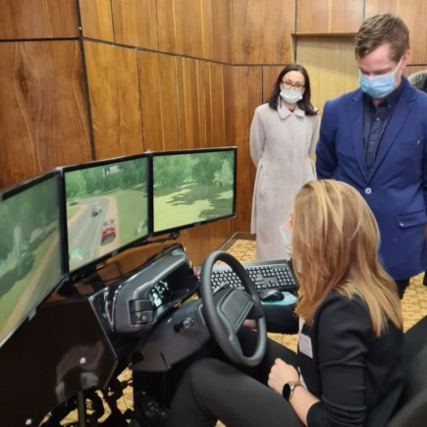
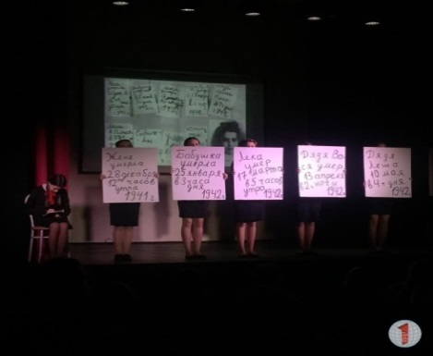
мероприятиЯ воспитательной работы ШКОЛЫ
Фестиваль «Читать. Знать. Помнить»
Театральный фестиваль «Ближе к звездам»
Патриотические акции «Лучшая сотня»
Премьера фильма ко Дню битвы под Москвой «Педагоги. Патриоты. Герои»
Конкурс чтецов «Станция Зима»
Виртуальный День открытых дверей для будущих первоклассников «Дорога к школе»
Фестиваль творческих мастерских «Новогоднее чудо»
Конкурс «Школа самых классных классных, 2021»
Проект «Боевая слава» в рамках президентской платформы «Россия – страна возможностей»
Историко-литературная композиция «Блокада Ленинграда»
Флешмоб «Цвет настроения…»
Теле-концерт «Пою для мамы»
Выставка «Земля в иллюминаторе»
Общегородской флешмоб «С песней к победе»
Профилактические мероприятия
Мероприятия, посвященные праздничным датам
Мероприятия, посвященные памятным и историческим датам

Slide 25
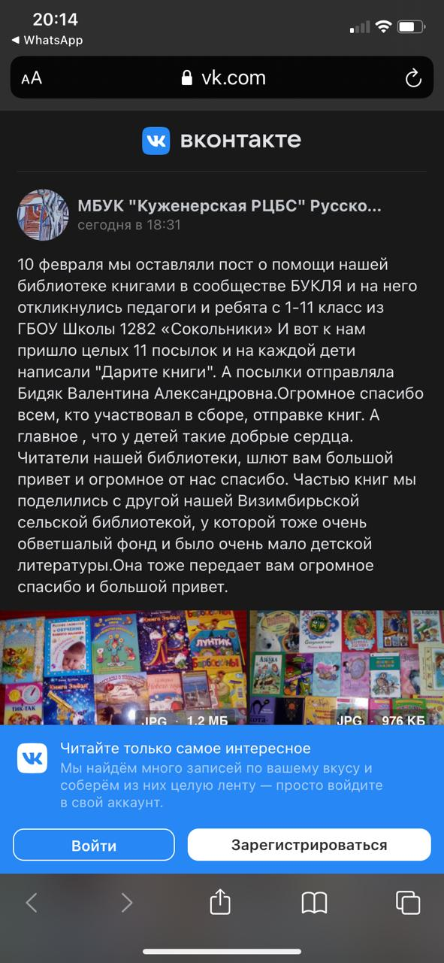

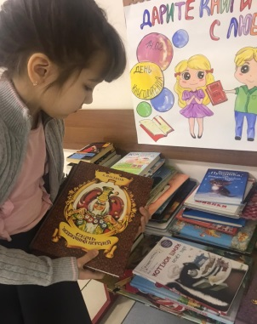
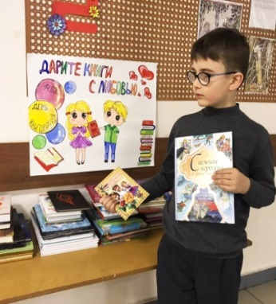
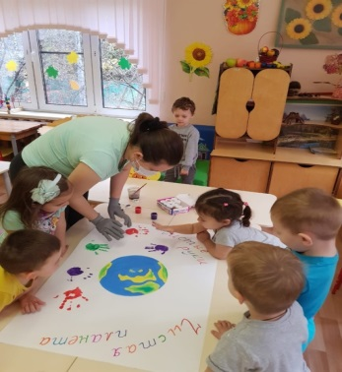



Волонтёрская деятельность
- Благотворительная акция совместно с проектом «ДариЕду», приуроченная ко Дню Волонтера в России;
- Волонтерская акция «Территория без сквернословия» в рамках недели культуры общения;
- Зимняя серия новогодних представлений для детей младшего школьного возраста «Снежная королева»;
- Благотворительная акция «Коробка храбрости»;
- Благотворительная акция «Дарите книги с любовью»

Slide 26

ХАРАКТЕРИСТИКА ПЕДАГОГИЧЕСКИХ КАДРОВ
педагогический стаж, чел.
квалификационная категория, чел.
2019 - 2020 уч.г.
2020 - 2021 уч.г.
Условные обозначения: синий – уровень дошкольного образования, красный – уровень школьного образования

Slide 27





профсоюзная организация РАБОТНИКОВ ОБРАЗОВАНИЯ В ШКОЛЕ
городской семинаре молодых педагогов «Социально-психологический тренинг «Коммуникативная компетентность», апрель 2021 года;
Городская профсоюзная Школа профессионального роста молодых педагогов «Новый вектор», июнь 2021 года;
Городской конкурс открытых уроков, посвященном юбилею профсоюза педагогических работников РФ, 2 место

Slide 28


ПРОЕКТ ПРАВИТЕЛЬСТВА МОСКВЫ
«МОСКОВСКАЯ ЭЛЕКТРОННАЯ ШКОЛА»
% учителей от общего количества, получающих городскую надбавку за активное участие в развитии МЭШ
количество учителей, отмеченных Грантами за разработку образовательного контента для МЭШ (атомарный контент, сценарии уроков), количество Грантов - 3

Slide 29



УЧАСТИЕ педагогОВ
В ПРОФЕССИОНАЛЬНЫХ КОНКУРСАХ
Наименование конкурса | Показатели участия
Всероссийская метапредметная олимпиада «Команда большой страны» | приняли участие – 6 команд (24 чел.) призерами олимпиады стали 2 команды
Московская городская олимпиада «Учитель школы большого города» проводится среди учителей математики, физики, химии | приняли участие – 14 чел. прошли 1 тур – 11 чел. прошли 2 тур – 3 чел.
Метапредметная олимпиада «Московский учитель» проводится среди учителей города Москвы | приняли участие в 1 туре – 62 чел., приняли участие во 2 туре – 6 чел.
Московский конкурс команд руководителей класса «Школа самых классных классных» | команда школы приняла участие в конкурсе
Командная олимпиада педагогов по функциональной грамотности | две команды учителей школы приняли участие в олимпиаде

Slide 30



КОНКУРСЫ ПРОФЕССИОНАЛЬНОГО МАСТЕРСТВА
Метапредметная олимпиада «Московский учитель»
Дарья Алексеевна Спиридонова, учитель английский язык, призер
Егор Александрович Кулясов, учитель истории, призер
Всероссийская метапредметная олимпиада «Команда большой страны»
две команды учителей – призеры

Slide 31
РЕЗУЛЬТАТЫ ДИАГНОСТИК ЦНД* педагогических работников
Наименование диагностики | Экспертный уровень | Высокий уровень | Базовый уровень | Не сдали
Профессиональная компетенция воспитателя | 10 | 17 | 8 | -
Профессиональная компетенции учителя начальной школы | 16 | 13 | - | -
Предметная компетенция учителя русского языка (формат ЕГЭ) | 11 | 1 | - | -
Предметная компетенция учителя иностранного языка (формат ЕГЭ) | 13 АЯ 1ФЯ | 7 АЯ 1 НЯ | - | -
Предметная компетенция учителя истории, обществознания, географии (формат ЕГЭ) | 4 ГЕО 1 ОБЩ, 2 ИСТ | 2 ОБЩ 2 ИСТ | - | -
Предметная компетенция учителя математики, информатики, физики (формат ЕГЭ) | 6 МАТ 1 ФИЗ | 4 МАТ, 1 ИНФ 2 ФИЗ | - | -
Предметная компетенция учителя биологии, химии (формат ЕГЭ) | 2 ХИМ 1 БИО | 2 БИО | - | -
Профессиональная компетенция учителя физкультуры, ОБЖ | - | 5 ФИЗК 1 ОБЖ | 1 ОБЖ 2 ФИЗК | -
Профессиональная компетенция учителя ИЗО, музыки, технологии | - | 2 МУЗ | 1 ИЗО 2 ТЕХН | -
* ЦНД – Центр независимых диагностик Корпоративного университета Московского образования

Slide 32
ОБМЕН ПЕДАГОГИЧЕСКИМ ОПЫТОМ
Цель: решение задач города в области образования, эффективные и измеряемые результаты демонстрируемого опыта, инновационность находки и возможность использовать опыт в других образовательных организациях
Тема сюжета | Ссылка
«Агробиотехнологический комплекс в школе: опыт ранней профориентации, погружение в науку» (Городской проект «Московская школа опыт». Мособр ТВ) | https://mosobr.tv/release/7840
«Виртуальная экспедиция: заглянуть за горизонт» (Городской проект «Московская школа опыт». Мособр ТВ) | https://mosobr.tv/release/8621
«Патриотическая акция «Лучшая сотня» (Итоги недели с директором школы. Мособр ТВ) | https://mskobr.tv/release/7558
«Основы проведения безопасного урока физической культуры» (1 Московский педагогический форум. Мособр ТВ) | https://www.youtube.com/watch?v=28dCNDhtmfE
Проект «Школьное телевидение «До и после уроков» | https://schvu1282.mskobr.ru/shkol_noe_televidenie/proekt_shkol_noe_televidenie/

Slide 33







ОБМЕН ПЕДАГОГИЧЕСКИМ ОПЫТОМ
ГБОУ Школа № 1282 «Сокольники» вошла в ТОП-70 образовательных организаций – лидеров конкурса по направлению – приобщение к культурному наследию, проект «Экспедиция»;
Основа воспитательной практики в объединении образовательной программы и системы воспитательной работы школы на основе особой организации экспедиционной деятельности
https://vospitanie.mosmetod.ru/practices

Slide 34



МЕЖДУНАРОДНАЯ ПРЕМИЯ
ЗА ОБРАЗОВАТЕЛЬНЫЙ ПРОЕКТ
Шидловский Игорь Михайлович,
Заслуженный учитель Российской Федерации,
учитель географии ГБОУ Школа № 1282 «Сокольники»:
призер конкурса «Лучший гид России»;
образовательный проект «Учебная экспедиция» отмечен премией Русского географического общества – одной из самых престижных международных наград в области географии

Slide 35






МЕЖРЕГИОНАЛЬНОЕ СОТРУДНИЧЕСТВО
В рамках реализации городского проекта предпрофессионального образования «Академический класс в московской школе»:
- «Модель образовательного пространства агробиотехнологического класса», выступление из опыта работы школы на заседании стратегической сессии научно-образовательного центра мирового уровня «Инновационные решения в АПК» по вопросу образовательного вектора подготовки кадров в сфере селекции и генетики, 15.02.2021г;
- Презентация проектов школьников по агробиотехнологии, агробиофотонике, ветеринарии) на Международной научно-практической конференции по вопросам АПК г. Белгород, 19.04.21г.; и на Открытой онлайн-конференции школьных проектов при ФГБОУ ИПУ им. В.А. Трапезникова РАН;
- Членство и работа в сетевом проекте «Сити-фермерство», руководитель проектной группы – д.с.-х.н., профессор РАН, Е.В. Журавлева, 2021 уч. год, от школы - 3 педагога, 12 обучающихся
В условиях внедрения в учебно-воспитательный процесс школ РФ нового УМК по английскому языку «Сферы», изд. «Просвещение», в дистанционном формате учителем школы, автором учебника, Смирновой Еленой Юрьевной, проведено:
- 24 семинара, более 6 тыс. слушателей, города Калуга, Коломна, Великий Новгород, Омск, Курск, Томск, Калининград. Темы - «Традиции и инновации обучения английскому языку по УМК «Сферы», «Развиваем навыки 21 века в начальной школе», «Технология проектирования в процессе обучения английскому языку на основе УМК «Сферы», «Готовимся к ГИА по английскому языку с УМК «Сферы», «Текущий контроль на уроках английского языка в 5-6 классах»;
- более 70 индивидуальных обучающих консультаций для учителей по работе с УМК «Сферы»;
- некоторые ссылки:
https://www.youtube.com/watch?v=kLuDtYjE9HA
https://th-th.facebook.com/englishspheres/videos/572130473328011/
https://ar-ar.facebook.com/englishspheres/videos/2675087266048391/

Slide 36
ЭФФЕКТИВНОСТЬ УПРАВЛЕНИЯ РЕСУРСАМИ: СУБСИДИИ
Показатель | 2020год | 2021 год
Размер субсидии, полученной учреждением из бюджета города Москвы на выполнение государственного задания | 348 091 888 руб. | 398 461 218 руб.
Размер субсидии от приносящей доход деятельности и услуг по присмотру и уходу за детьми в дошкольных отделениях | 25 180 524 руб. | 35 022 496 руб.
Размер субсидии на иные цели | 42 755 400 руб. | 56 912 600 руб.
ИТОГО | 416 027 812 руб. | 490 396 314 руб.

Slide 37
ЭФФЕКТИВНОСТЬ УПРАВЛЕНИЯ РЕСУРСАМИ: РАСХОДЫ ДЕНЕЖНЫХ СРЕДСТВ
Показатель | 2020 год | 2021год
 | % от полученных доходов
Расходы на заработную плату сотрудникам школы | 53 | 53
Начисления на заработную плату в доход бюджета государства (налоги) | 15 | 16
Расходы на оплату коммунальных услуг | 5 | 7
Расходы на техническое обслуживание зданий, текущий ремонт помещений, благоустройство территорий учреждения | 7 | 7,5
Расходы на закупку учебного и спортивного оборудования, игрушек, хозяйственных и канцелярских товаров | 5 | 5

Slide 38
ЭФФЕКТИВНОСТЬ УПРАВЛЕНИЯ РЕСУРСАМИ: Средняя заработная плата ПЕДРАБОТНИКОВ
воспитатели
учителя

Slide 39
ВЫВОДЫ ПО ИТОГАМ
2020-2021 УЧЕБНОГО ГОДА
1. Содержание подготовки обучающихся на всех уровнях общего образования в школе соответствует ФГОС.
2. Школа № 1282 «Сокольники» имеет необходимые внутренние ресурсы для повышения качества образования, активно использует интеллектуальные, социокультурные ресурсы столицы.
3. Школа реализует программы основного общего и дополнительного образования, соответствующие государственному стандарту и профильной направленности классов, соблюдает принципы преемственности, доступности и личной ориентации обучения.
4. Школа постоянно совершенствует образовательную среду, реализует идеи и инновации московского образования через урочную и внеурочную деятельность, систему воспитания и дополнительное образование.
5. В школе созданы необходимые условия для сохранения и укрепления здоровья, формирования здорового образа жизни обучающихся и работников.

Slide 40
ЗАДАЧИ НА 2021-2022 УЧЕБНЫЙ ГОД
1. Обеспечить усвоение 100% обучающихся основной образовательной программы, создать условия повышения качества образования в школе в любой форме (очная, заочная, очно-заочная, семейное образование, самообразование).
2. Усилить контроль качества подготовки обучающихся, особое внимание - ГИА, МЦКО, предпрофессиональные экзамены; обеспечить сдачу профессиональных экзаменов в ВУЗах по программам профильной подготовки на уровне не ниже проходного всеми учащимися.
3. Обеспечить контроль объективности выставления оценок по ВСОКО, использовать механизмы независимой оценки качества (МЦКО, ЦПМ, ГИА).
4. Продолжить работу над повышением профессионального уровня педагогов школы (основные направления работы - Гранты МЭШ, конкурсы профессионального мастерства).
5. Совершенствовать формы работы педагогического коллектива с одаренными детьми через олимпиадную, исследовательскую, проектную, клубную, волонтерскую и другую внеклассную деятельность.

Slide 41
ЗАДАЧИ НА 2021-2022 УЧЕБНЫЙ ГОД
6. Продолжить реализацию проектов предпрофессионального образования: Академический класс, Математическая вертикаль, педагогический класс, кадетский класс, по направлениям – предпрофессиональный экзамен, обучение без границ, субботы московского школьника, проектные конференции, практики на базе ВУЗов).
7. Обеспечить контроль повышения эффективности работы учителей физической культуры в части развития массового любительского спорта, сдачи норм ГТО, безопасности уроков и занятий. Организовать подготовку к вхождению в проект «Урок-секция».
9. Обеспечить долю перехода воспитанников дошкольных отделений в 1 класс школы в объеме 75%.
10. Ведущим направлением воспитательной работы в 2021-2022 учебном году станет профориентация школьников на основе интеграции основного общего и дополнительного образования.
11. Продолжить апробацию и совершенствование дорожной карты «Классный руководитель - руководитель класса» как алгоритм планирования и реализации воспитательной работы.

Slide 42
ГБОУ города МОСКВЫ
ШКОЛА № 1282 «Сокольники»
БЛАГОДАРИМ ЗА ВНИМАНИЕ!

